Slide 1





Портфельный анализ меню ресторана
8 800 301 13 38
Тема
Как анализировать продажи блюд и напитков?
Преподаватель: Сергей Ицков
itskov@welcomepro.ru
www.facebook.com/sergey.itskov
www.welcomepro.ru

Slide 2

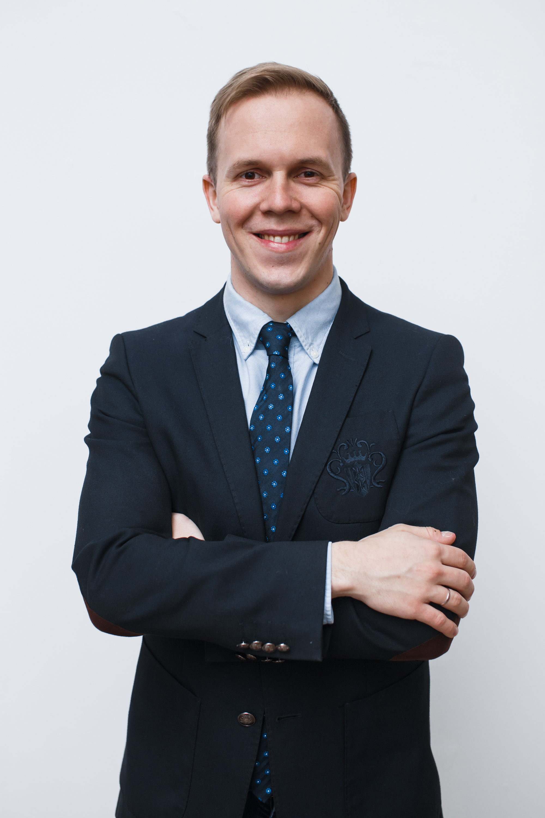
8 800 301 13 38
Тема: Портфельный анализ меню ресторана: как анализировать продажи блюд и напитков?
Сергей Ицков
Управляющий партнер Zuma MGMT (ресторан Zuma, «Супра», «Держи Краба!»).
Руководитель Mozg.Rest и Zuma Consulting.
Спикер ресторанных фестивалей ПИР и GASTREET . Колумнист журнала «Ресторанные ведомости» и портала Restoranoff.ru
Основатель онлайн-университета ресторанного бизнеса WelcomePro.ru
www.welcomepro.ru
Преподаватель: Сергей Ицков itskov@welcomepro.ru

Slide 3
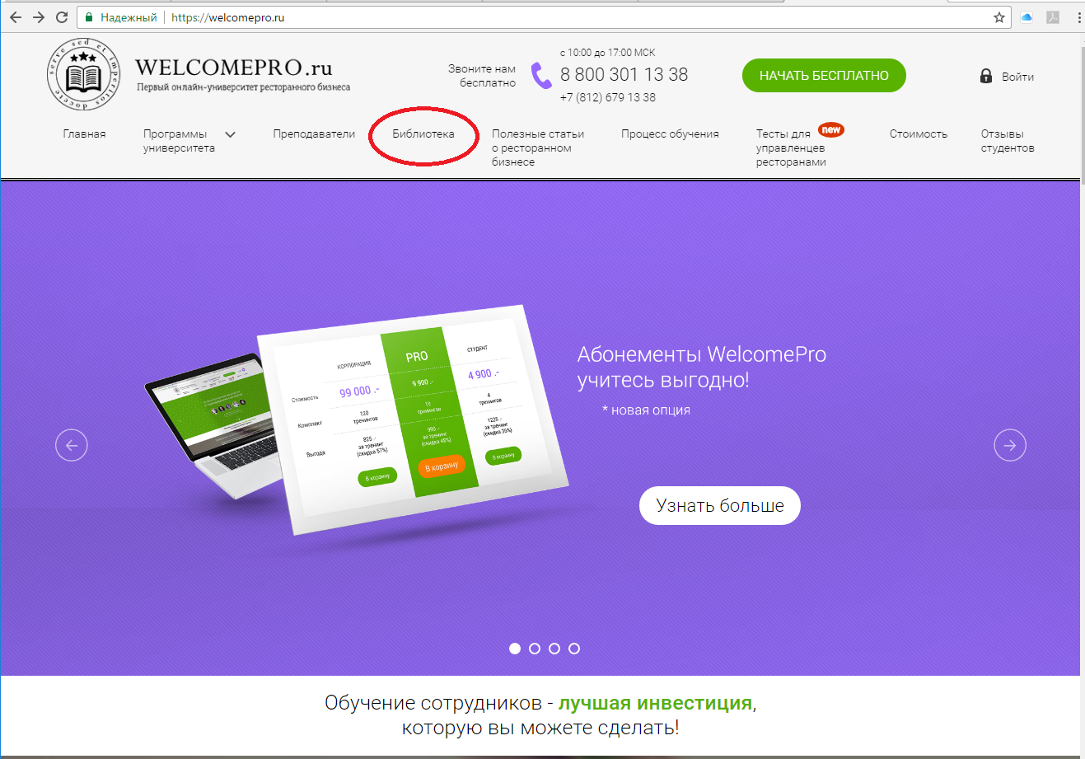
Скачать презентацию в хорошем качестве без смс – в библиотеке

Slide 4
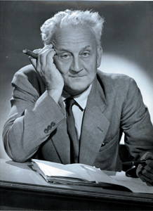
8 800 301 13 38
Тема: Портфельный анализ меню ресторана: как анализировать продажи блюд и напитков?
Исследовать — значит видеть то, что видели все, и думать так, как не думал никто.
Альберт Сент-Дьёрди
Биохимик, нобелевский лауреат, впервые выделил витамин С
www.welcomepro.ru
Преподаватель: Сергей Ицков itskov@welcomepro.ru

Slide 5

Фундамент ресторанного маркетинга
8 800 301 13 38
Тема: Портфельный анализ меню ресторана: как анализировать продажи блюд и напитков?
www.welcomepro.ru
Преподаватель: Сергей Ицков itskov@welcomepro.ru

Slide 6
8 800 301 13 38
Тема: Портфельный анализ меню ресторана: как анализировать продажи блюд и напитков?
Концепция 7P
Продукт
Цена
Место
Продвижение
Вещ-ое доказательство
Процессы
Люди
www.welcomepro.ru
Преподаватель: Сергей Ицков itskov@welcomepro.ru

Slide 7

Приоритеты сейчас
8 800 301 13 38
Тема: Портфельный анализ меню ресторана: как анализировать продажи блюд и напитков?
Продукт
Цена
Вещественное доказательство
Люди
Процесс
Место
Промо
www.welcomepro.ru
Преподаватель: Сергей Ицков itskov@welcomepro.ru

Slide 8


Откуда берутся гости?
8 800 301 13 38
Тема: Портфельный анализ меню ресторана: как анализировать продажи блюд и напитков?
www.welcomepro.ru
Преподаватель: Сергей Ицков itskov@welcomepro.ru

Slide 9
8 800 301 13 38
Тема: Портфельный анализ меню ресторана: как анализировать продажи блюд и напитков?
Проблема практики
2.
Определяет продукт и ключевые характеристики
3.
Создает и контролирует концепцию (7P)
4.
Целевые Гости в восторге
5. Возвращаются и приводят новых гостей, дают обратную связь
1. Управляющий / собственник
www.welcomepro.ru
Преподаватель: Сергей Ицков itskov@welcomepro.ru

Slide 10

В чем секрет успеха рестораторов, которые об исследованиях и маркетинге никогда не слышали, а получилось очень хорошо и они успешны?

Slide 11
Схематичнее
8 800 301 13 38
Тема: Портфельный анализ меню ресторана: как анализировать продажи блюд и напитков?
2.
Определяет продукт и ключевые характеристики
3.
Создает и контролирует концепцию (7P)
4.
Целевые Гости
5. Возвращаются и приводят новых гостей, дают обратную связь
1. Управляющий / собственник
www.welcomepro.ru
Преподаватель: Сергей Ицков itskov@welcomepro.ru

Slide 12
БИНГО!
8 800 301 13 38
Тема: Портфельный анализ меню ресторана: как анализировать продажи блюд и напитков?
ЛЮДИ
Продукт
Цена
Место
Продвижение
Вещ-ое доказательство
Процессы
www.welcomepro.ru
Преподаватель: Сергей Ицков itskov@welcomepro.ru

Slide 13
Как увеличить прибыль?
8 800 301 13 38
Тема: Портфельный анализ меню ресторана: как анализировать продажи блюд и напитков?
Привлечь новых гостей
Мотивировать гостей приходить чаще
Вместить больше гостей
Продать больше порций одному гостю
Стараться продавать более дорогие блюда
Увеличить цены в меню
Оптимизировать расходы ресторана
Развивать дополнительные услуги (служба доставки, кейтеринг и прочее)
www.welcomepro.ru
Преподаватель: Сергей Ицков itskov@welcomepro.ru

Slide 14
Концентрация усилий
8 800 301 13 38
Тема: Портфельный анализ меню ресторана: как анализировать продажи блюд и напитков?
www.welcomepro.ru
Преподаватель: Сергей Ицков itskov@welcomepro.ru

Slide 15
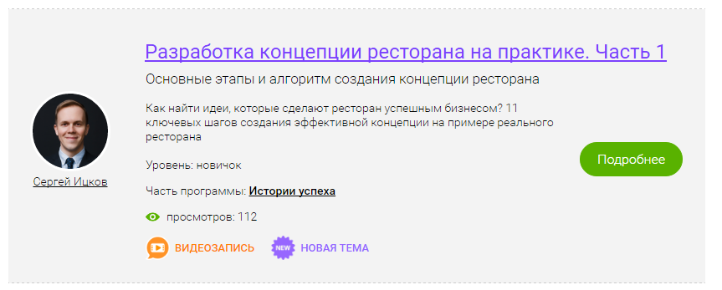
Очень подробно
8 800 301 13 38
Тема: Портфельный анализ меню ресторана: как анализировать продажи блюд и напитков?
www.welcomepro.ru
Преподаватель: Сергей Ицков itskov@welcomepro.ru

Slide 16
Содержание
8 800 301 13 38
Тема: Портфельный анализ меню ресторана: как анализировать продажи блюд и напитков?
Наведение порядка в «СИ-кипере» ;_)
Настройка категорий и товарных групп
Модель Касаваны-Смита
Модель Д.Павесика
ABC-анализ
Сводный отчет Zuma Consulting
www.welcomepro.ru
Преподаватель: Сергей Ицков itskov@welcomepro.ru

Slide 17
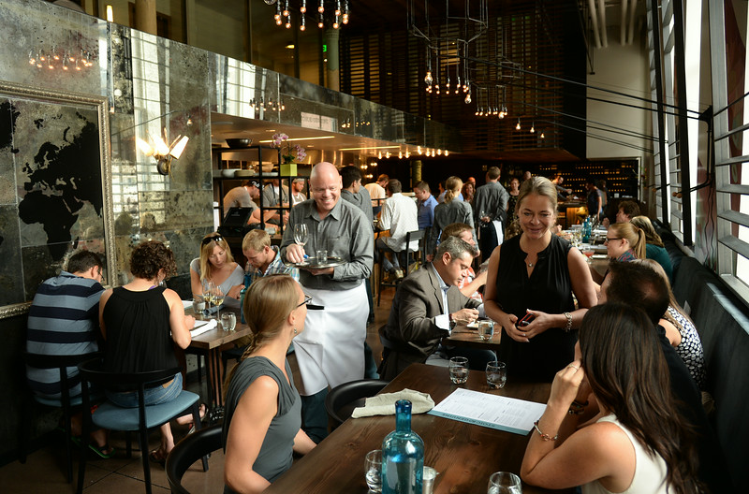
Настройка столов
8 800 301 13 38
Тема: Портфельный анализ меню ресторана: как анализировать продажи блюд и напитков?
www.welcomepro.ru
Преподаватель: Сергей Ицков itskov@welcomepro.ru

Slide 18
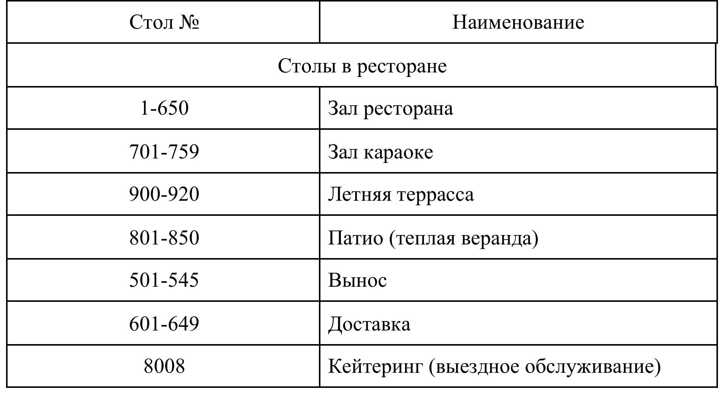
Гости!
8 800 301 13 38
Тема: Портфельный анализ меню ресторана: как анализировать продажи блюд и напитков?
www.welcomepro.ru
Преподаватель: Сергей Ицков itskov@welcomepro.ru

Slide 19
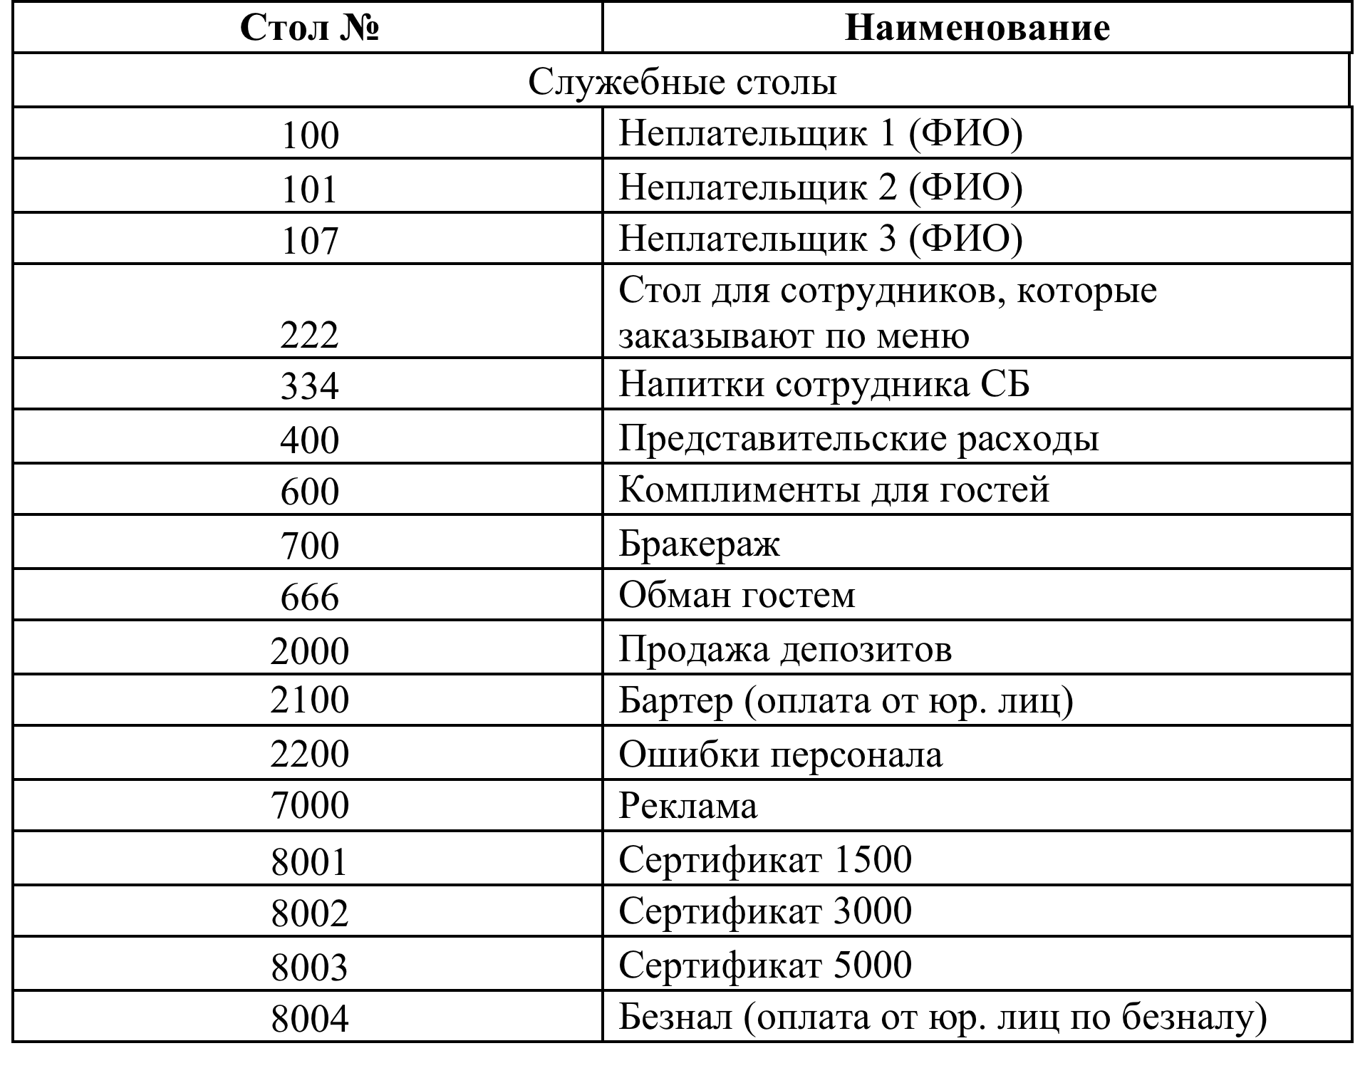
НЕ Гости!
8 800 301 13 38
Преподаватель: Сергей Ицков itskov@welcomepro.ru
8 800 301 13 38
www.welcomepro.ru

Slide 20
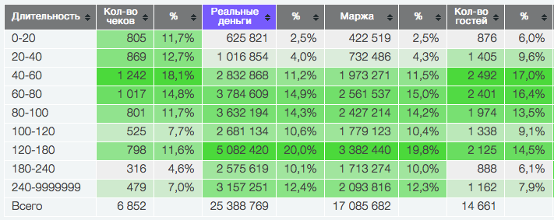
Закрытие столов
8 800 301 13 38
Тема: Портфельный анализ меню ресторана: как анализировать продажи блюд и напитков?
www.welcomepro.ru
Преподаватель: Сергей Ицков itskov@welcomepro.ru

Slide 21
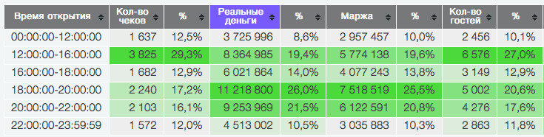
Когда ушли гости?
8 800 301 13 38
Тема: Портфельный анализ меню ресторана: как анализировать продажи блюд и напитков?
www.welcomepro.ru
Преподаватель: Сергей Ицков itskov@welcomepro.ru

Slide 22
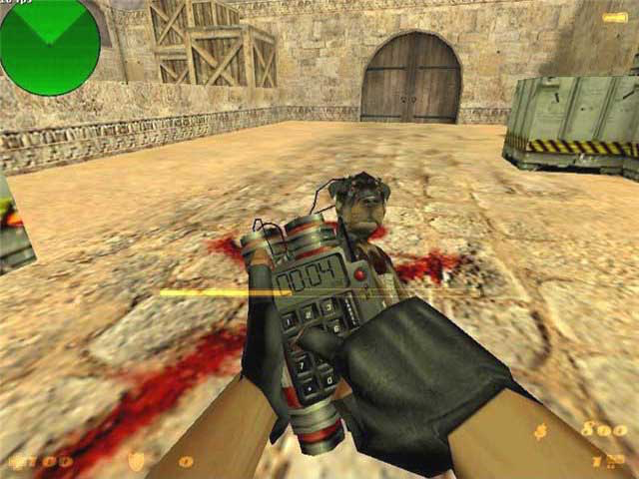
Закрытие кассового дня
8 800 301 13 38
Тема: Портфельный анализ меню ресторана: как анализировать продажи блюд и напитков?
www.welcomepro.ru
Преподаватель: Сергей Ицков itskov@welcomepro.ru

Slide 23
Кассовая дисциплина
8 800 301 13 38
Тема: Портфельный анализ меню ресторана: как анализировать продажи блюд и напитков?
Задача кассира – верно рассчитать стол (прием денег, сдача) и верно оформлять расход и приход ДС (сопроводительная документация).
У кассира не должно быть возможности видеть выручку за день и снимать отчеты.
www.welcomepro.ru
Преподаватель: Сергей Ицков itskov@welcomepro.ru

Slide 24
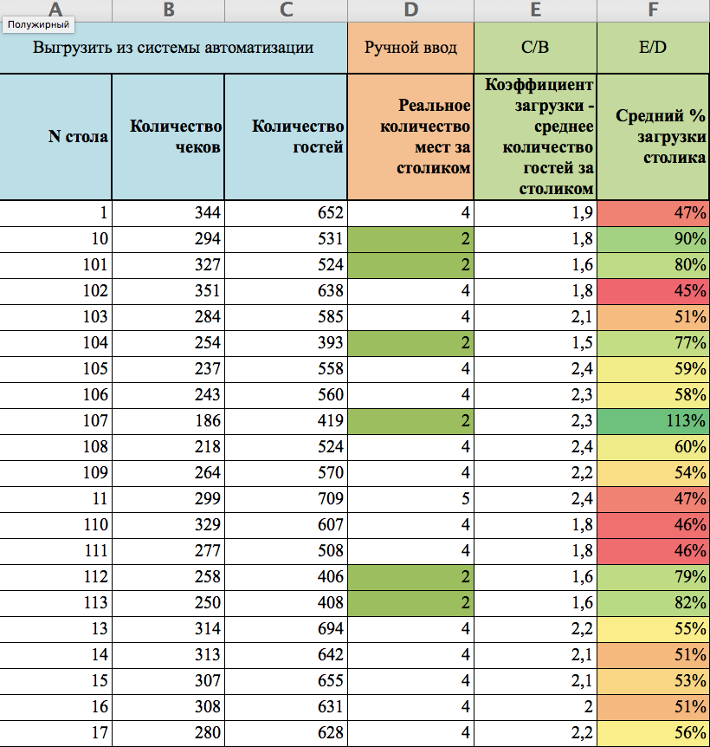
Настройка вместимости
8 800 301 13 38
Тема: Портфельный анализ меню ресторана: как анализировать продажи блюд и напитков?
www.welcomepro.ru
Преподаватель: Сергей Ицков itskov@welcomepro.ru

Slide 25
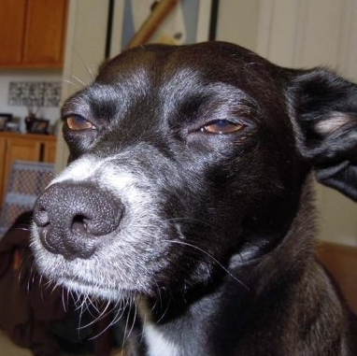
Верное количество гостей!
8 800 301 13 38
Тема: Портфельный анализ меню ресторана: как анализировать продажи блюд и напитков?
отслеживать через менеджерскую восьмерку
отслеживать по отчетам через среднее количество блюд и напитков на гостя
www.welcomepro.ru
Преподаватель: Сергей Ицков itskov@welcomepro.ru

Slide 27
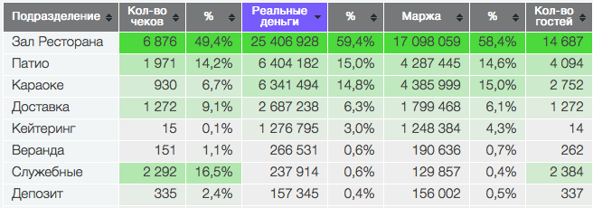
Эффективность подразделений без погрешностей
8 800 301 13 38
Тема: Портфельный анализ меню ресторана: как анализировать продажи блюд и напитков?
www.welcomepro.ru
Преподаватель: Сергей Ицков itskov@welcomepro.ru

Slide 28
Настройки валют
8 800 301 13 38
Тема: Портфельный анализ меню ресторана: как анализировать продажи блюд и напитков?
Как списать продукты на бракераж/неплательщиков/ошибки персонала и прочие статьи, чтобы вести прозрачный управленческий учет без бумажной волокиты?
www.welcomepro.ru
Преподаватель: Сергей Ицков itskov@welcomepro.ru

Slide 29
Например….
8 800 301 13 38
Тема: Портфельный анализ меню ресторана: как анализировать продажи блюд и напитков?
1 | Российский рубль
2 | ПДС-оплата
3 | Кредитная карта
4 | ФИО неплательщика
5 | Комплементы
6 | Бракераж
7 | Фритюр
8 | Бартер
9 | Персонал
10 | Представительские расходы
11 | Служба безопасности
12 | Ошибки персонала
13 | Без оплаты
14 | Безнал Интернет
15 | Депозит приход рубли
16 | Депозит расчет рубли
17 | Депозит приход безнал
18 | Депозит расчет безнал
19 | Депозит приход сайт
20 | Депозит расчет сайт
21 | Безнал банковский
22 | Дегустация

Slide 30
Судьба блюда
8 800 301 13 38
Тема: Портфельный анализ меню ресторана: как анализировать продажи блюд и напитков?
Не при каких условиях блюдо не должно удаляться из системы автоматизации. В случае ошибки, позицию необходимо переносить на специальный стол «Ошибки персонала» и закрыть на соответствующий тип валют.
www.welcomepro.ru
Преподаватель: Сергей Ицков itskov@welcomepro.ru

Slide 31

Зачем?
8 800 301 13 38
Тема: Портфельный анализ меню ресторана: как анализировать продажи блюд и напитков?
Мониторить статистику по всем ошибкам, разобраться в причине их возникновения и наладить бизнес-процесс!
www.welcomepro.ru
Преподаватель: Сергей Ицков itskov@welcomepro.ru

Slide 32
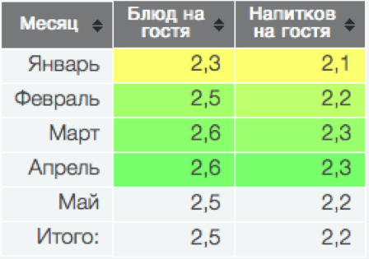
Порционный Коэффициент
8 800 301 13 38
Тема: Портфельный анализ меню ресторана: как анализировать продажи блюд и напитков?
www.welcomepro.ru
Преподаватель: Сергей Ицков itskov@welcomepro.ru

Slide 33
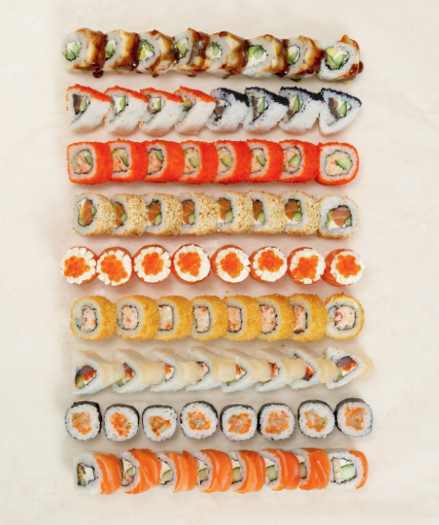

Но сейчас есть проблема
8 800 301 13 38
Тема: Портфельный анализ меню ресторана: как анализировать продажи блюд и напитков?
=
www.welcomepro.ru
Преподаватель: Сергей Ицков itskov@welcomepro.ru

Slide 34
Решение
8 800 301 13 38
Тема: Портфельный анализ меню ресторана: как анализировать продажи блюд и напитков?
Настройка порционного коэффициента через расширенное свойство товаров (R-keeper).
Инструкция с примерами доступна в библиотеке университета
www.welcomepro.ru
в разделе «Управление маркетингом».
www.welcomepro.ru
Преподаватель: Сергей Ицков itskov@welcomepro.ru

Slide 35
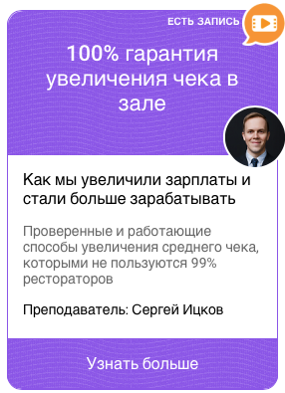
Подробнее о теме среднего количества блюд и напитков на гостя – бесплатно в разделе «мастер-классы».
8 800 301 13 38
Тема: Портфельный анализ меню ресторана: как анализировать продажи блюд и напитков?
www.welcomepro.ru
Преподаватель: Сергей Ицков itskov@welcomepro.ru

Slide 36
Стандарт для Категорий меню
8 800 301 13 38
Тема: Портфельный анализ меню ресторана: как анализировать продажи блюд и напитков?
Кухня меню
Кухня прочее
Бар меню
Бар прочее
Кальяны
Услуги и прочее
Ваш вариант
www.welcomepro.ru
Преподаватель: Сергей Ицков itskov@welcomepro.ru

Slide 37
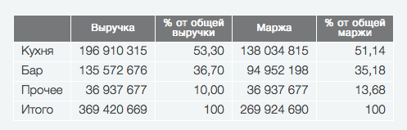
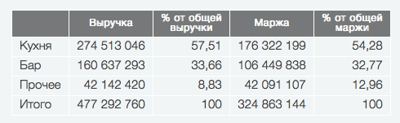
8 800 301 13 38
Тема: Портфельный анализ меню ресторана: как анализировать продажи блюд и напитков?
2015
2016
www.welcomepro.ru
Преподаватель: Сергей Ицков itskov@welcomepro.ru

Slide 38
Важно! Все исследования по категориями и товарным группам совершаются в разрезе подразделений.
8 800 301 13 38
Тема: Портфельный анализ меню ресторана: как анализировать продажи блюд и напитков?
www.welcomepro.ru
Преподаватель: Сергей Ицков itskov@welcomepro.ru

Slide 39
МИФ 70/30
8 800 301 13 38
Тема: Портфельный анализ меню ресторана: как анализировать продажи блюд и напитков?
Если продажи кухни и бара соотносятся как 80/20, то вы вроде как продаю дешево бар, нужно поднимать цены.
Это утверждение бессмысленно без понимания показателя среднего количества блюд и напитков на 1 гостя. Может быть я продаю 20% бара, потому что «плохо продают», или ассортимент не тот?
www.welcomepro.ru
Преподаватель: Сергей Ицков itskov@welcomepro.ru

Slide 40
Настройка товарных групп
8 800 301 13 38
Тема: Портфельный анализ меню ресторана: как анализировать продажи блюд и напитков?
Принцип создания товарных групп для аналитики очень прост: в каждой группе меню должны находится равноценные блюда. Фактически, это те же самые группы, что есть сейчас в вашем меню, но из них нужно убрать лишние блюда, или обобщить.
www.welcomepro.ru
Преподаватель: Сергей Ицков itskov@welcomepro.ru

Slide 41
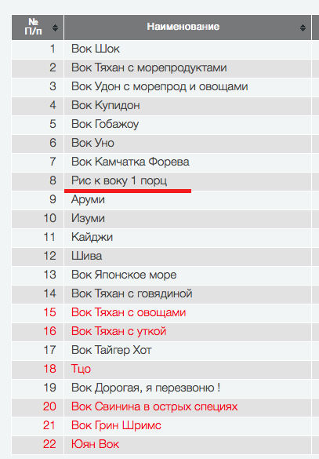
Принцип 1 – только блюда
8 800 301 13 38
Тема: Портфельный анализ меню ресторана: как анализировать продажи блюд и напитков?
www.welcomepro.ru
Преподаватель: Сергей Ицков itskov@welcomepro.ru

Slide 42
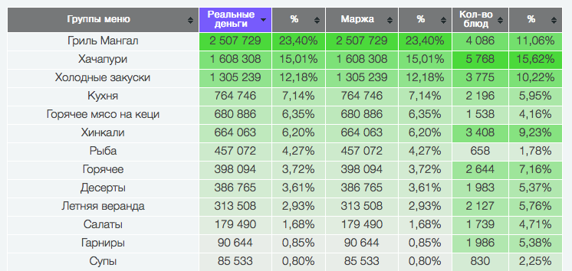
Принцип 2 – детализируйте группы по гастрономическому признаку
8 800 301 13 38
Тема: Портфельный анализ меню ресторана: как анализировать продажи блюд и напитков?
www.welcomepro.ru
Преподаватель: Сергей Ицков itskov@welcomepro.ru

Slide 43
Пример детализации!
8 800 301 13 38
Тема: Портфельный анализ меню ресторана: как анализировать продажи блюд и напитков?
Стейки убрать из горячего
Хинкали в грузинском ресторане вынести в отдельную группу Плов – это отдельная группа, а не «горячие блюда»
Роллы и наборы (сеты) – это разные группы
Лепешки, кутабы, хачапури – это не горячие закуски, а национальная выпечка
ВОК – это не горячие блюда
www.welcomepro.ru
Преподаватель: Сергей Ицков itskov@welcomepro.ru

Slide 44
Фронт и Бэк?
8 800 301 13 38
Тема: Портфельный анализ меню ресторана: как анализировать продажи блюд и напитков?
Для проведения портфельного анализа меню нельзя использовать классификаторы и справочники Фронта, так как они были созданы для удобной работы в зале, а не для анализа продаж!
www.welcomepro.ru
Преподаватель: Сергей Ицков itskov@welcomepro.ru

Slide 45
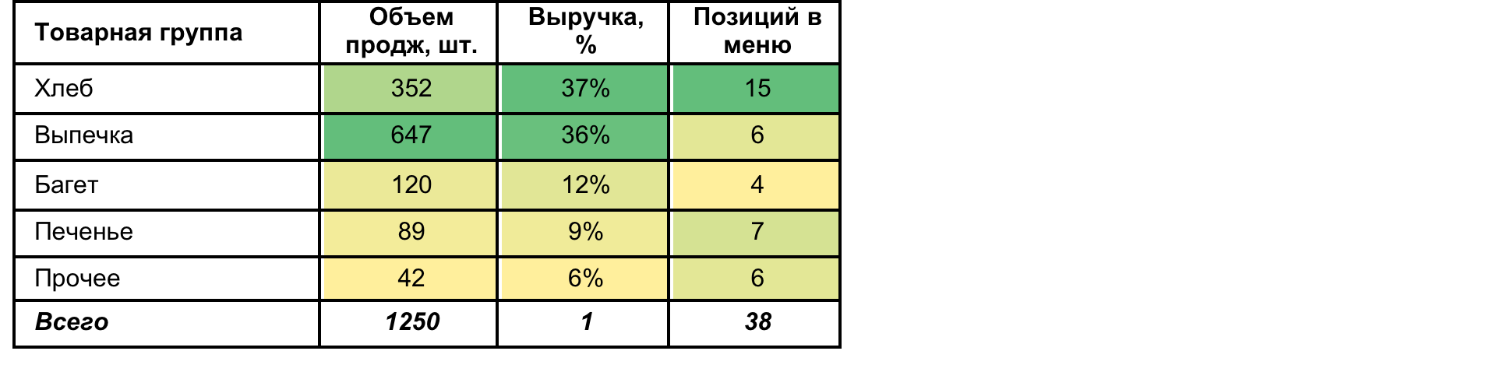
Титульный продукт
8 800 301 13 38
Тема: Портфельный анализ меню ресторана: как анализировать продажи блюд и напитков?
www.welcomepro.ru
Преподаватель: Сергей Ицков itskov@welcomepro.ru

Slide 46
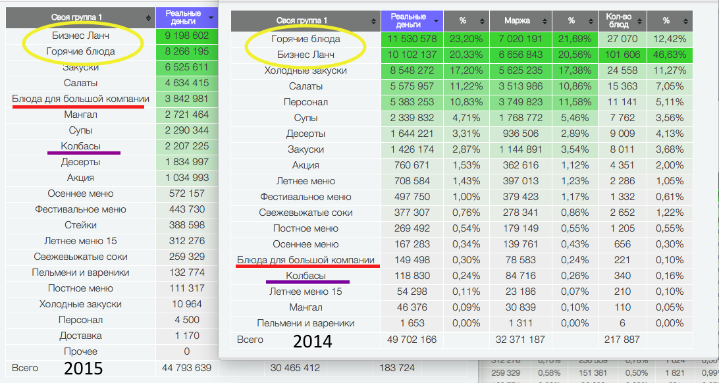
Как вы менялись?
8 800 301 13 38
Тема: Портфельный анализ меню ресторана: как анализировать продажи блюд и напитков?
www.welcomepro.ru
Преподаватель: Сергей Ицков itskov@welcomepro.ru

Slide 47

Актуальные данные 2
8 800 301 13 38
Тема: Портфельный анализ меню ресторана: как анализировать продажи блюд и напитков?
Если вы строите отчет впервые, необходимо использовать несезонные месяцы.
www.welcomepro.ru
Преподаватель: Сергей Ицков itskov@welcomepro.ru

Slide 48
Актуальные данные 3
8 800 301 13 38
Тема: Портфельный анализ меню ресторана: как анализировать продажи блюд и напитков?
Обратите внимание на банкеты. Если продажи столов более 8 человек превышают 20% в структуре выручки зала – считайте их отдельным подразделением.
www.welcomepro.ru
Преподаватель: Сергей Ицков itskov@welcomepro.ru

Slide 49
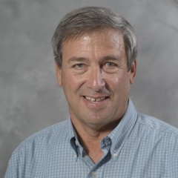
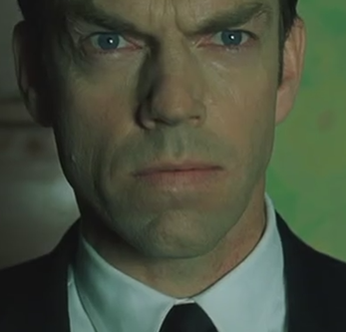
Модель Касаваны-Смита 1982
8 800 301 13 38
Тема: Портфельный анализ меню ресторана: как анализировать продажи блюд и напитков?
www.welcomepro.ru
Преподаватель: Сергей Ицков itskov@welcomepro.ru

Slide 50
Смысл методики
8 800 301 13 38
y?
Лошадки
Звезды
Высокая
x?
Популярность блюда (V, шт.)
Собаки
Загадки
Низкая
Низкая
Высокая
Маржинальность блюда (руб/шт.)
www.welcomepro.ru
Преподаватель: Сергей Ицков itskov@welcomepro.ru

Slide 51
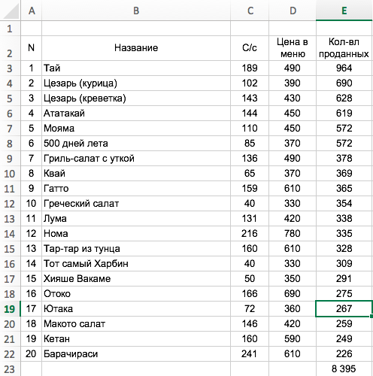
Исходные данные
8 800 301 13 38
www.welcomepro.ru
Преподаватель: Сергей Ицков itskov@welcomepro.ru

Slide 52
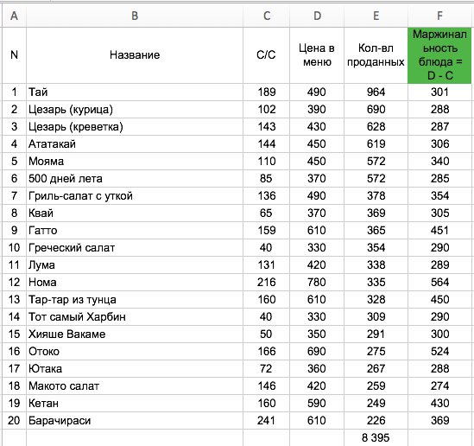
Маржинальность блюда
8 800 301 13 38
www.welcomepro.ru
Преподаватель: Сергей Ицков itskov@welcomepro.ru

Slide 53
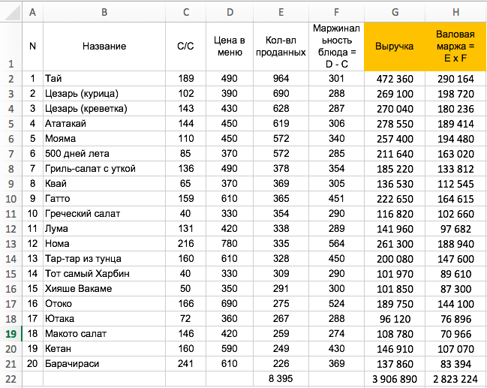

Slide 54
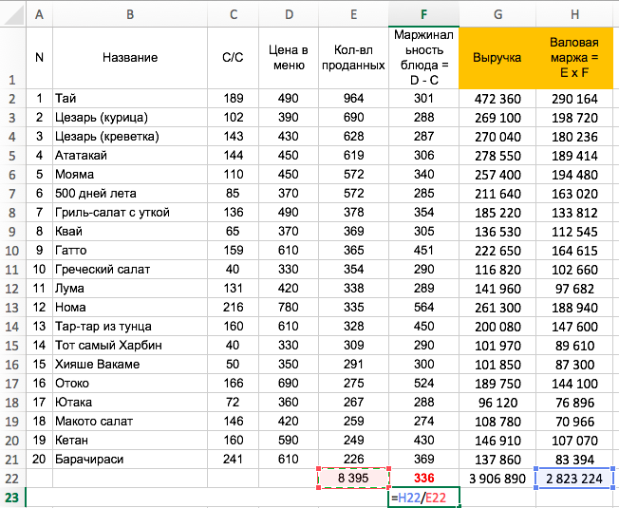

Slide 55
8 800 301 13 38
y =336 рублей
Лошадки
Звезды
Собаки
Загадки
Низкая
Высокая
Маржинальность блюда (руб/шт.)
www.welcomepro.ru
Преподаватель: Сергей Ицков itskov@welcomepro.ru

Slide 56
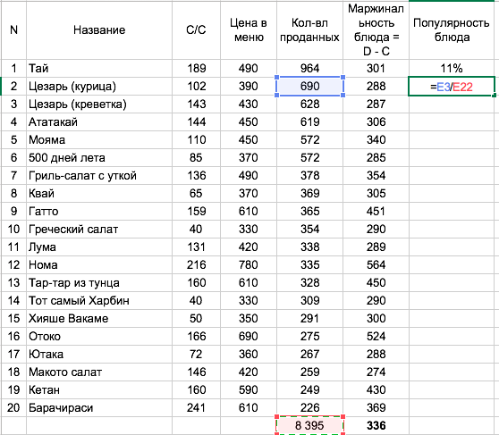
Популярность блюда (y)
8 800 301 13 38
www.welcomepro.ru
Преподаватель: Сергей Ицков itskov@welcomepro.ru

Slide 57
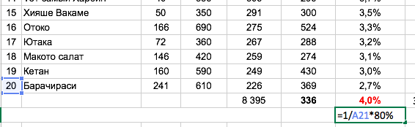
Средняя в группе
8 800 301 13 38
Тема: Портфельный анализ меню ресторана: как анализировать продажи блюд и напитков?
www.welcomepro.ru
Преподаватель: Сергей Ицков itskov@welcomepro.ru

Slide 58
8 800 301 13 38
y =336 рублей
Лошадки
Звезды
Высокая
Популярность блюда (V, шт.)
x =4%
Собаки
Загадки
Низкая
Низкая
Высокая
Маржинальность блюда (руб/шт.)
www.welcomepro.ru
Преподаватель: Сергей Ицков itskov@welcomepro.ru

Slide 59
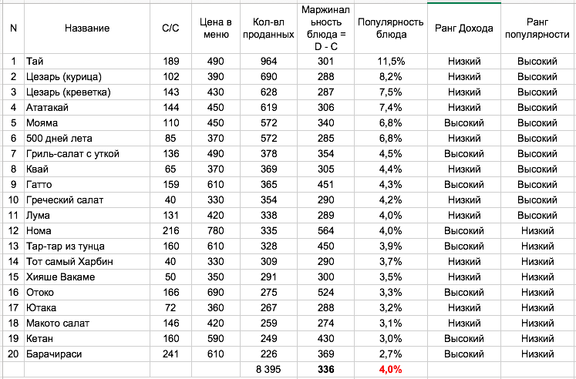
В таблице

Slide 60
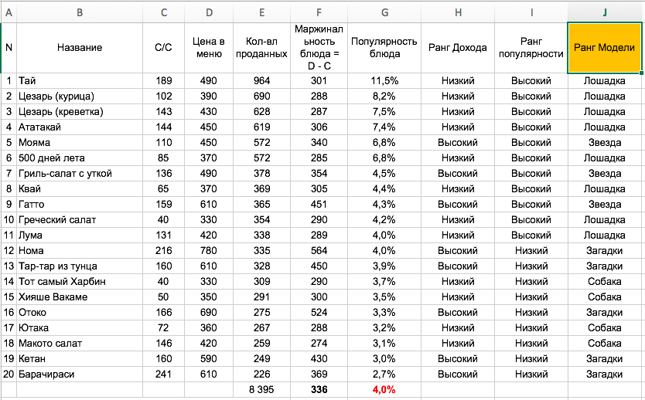

Slide 61
Рекомендации
8 800 301 13 38
Лошадки
Звезды
Работа с маржой
Продажи
Высокая
Популярность блюда (V, шт.)
Собаки
Загадки
Низкая
Удаление
UP-sell
Низкая
Высокая
Маржинальность блюда (руб/шт.)
www.welcomepro.ru
Преподаватель: Сергей Ицков itskov@welcomepro.ru

Slide 62
Недостаток: сильное упрощение
8 800 301 13 38
Лошадки
Звезды
Работа с маржой
Продажи
Высокая
Популярность блюда (V, шт.)
Собаки
Загадки
Низкая
Удаление
UP-sell
Низкая
Высокая
Маржинальность блюда (руб/шт.)
www.welcomepro.ru
Преподаватель: Сергей Ицков itskov@welcomepro.ru

Slide 63
Решение: границы риска +/- 20%
8 800 301 13 38
Лошадки
Звезды
Работа с маржой
Продажи
Высокая
Популярность блюда (V, шт.)
Собаки
Загадки
Низкая
Удаление
UP-sell
Низкая
Высокая
Маржинальность блюда (руб/шт.)
www.welcomepro.ru
Преподаватель: Сергей Ицков itskov@welcomepro.ru

Slide 64
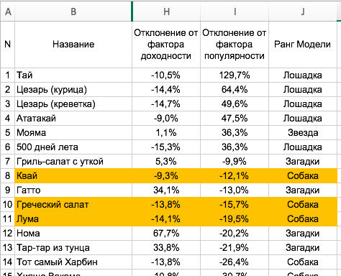
В таблице
8 800 301 13 38
www.welcomepro.ru
Преподаватель: Сергей Ицков itskov@welcomepro.ru

Slide 65
Рекомендация для +/- 20%
8 800 301 13 38
Лошадки
Звезды
Работа с маржой
Up-sell
Работа с маржой
Up-sell
Высокая
Популярность блюда (V, шт.)
Собаки
Загадки
Низкая
Работа с маржой
Up-sell
Работа с маржой
Up-sell
Низкая
Высокая
Маржинальность блюда (руб/шт.)
www.welcomepro.ru
Преподаватель: Сергей Ицков itskov@welcomepro.ru

Slide 66
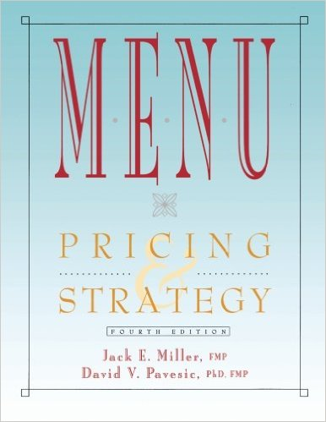

8 800 301 13 38
www.welcomepro.ru
Преподаватель: Сергей Ицков itskov@welcomepro.ru

Slide 67
Смысл методики
8 800 301 13 38
y?
Проблема
Стандарт
Высокая
x?
Себестоимость блюда (% от цены)
Спящие
Прайм
Низкая
Низкая
Высокая
Валовая маржинальность блюда (руб.)
www.welcomepro.ru
Преподаватель: Сергей Ицков itskov@welcomepro.ru

Slide 68
Исходные данные
8 800 301 13 38
www.welcomepro.ru
Преподаватель: Сергей Ицков itskov@welcomepro.ru

Slide 69
Маржинальность блюда
8 800 301 13 38
www.welcomepro.ru
Преподаватель: Сергей Ицков itskov@welcomepro.ru

Slide 71
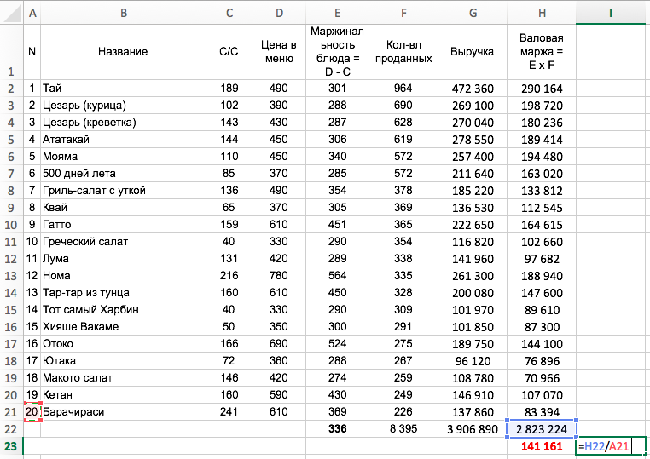

Slide 72
Средняя маржинальность (X)
8 800 301 13 38
y=141 161 руб.
Проблема
Стандарт
Высокая
Себестоимость блюда (% от цены)
Спящие
Прайм
Низкая
Низкая
Высокая
Валовая маржинальность блюда (руб.)
www.welcomepro.ru
Преподаватель: Сергей Ицков itskov@welcomepro.ru

Slide 73
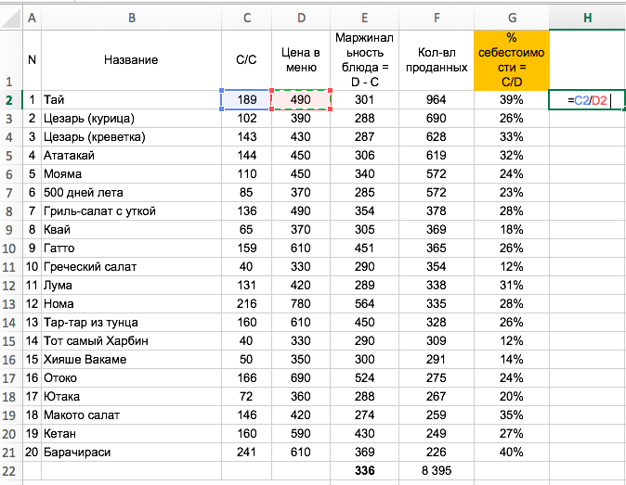
Доля себестоимости (y)

Slide 74
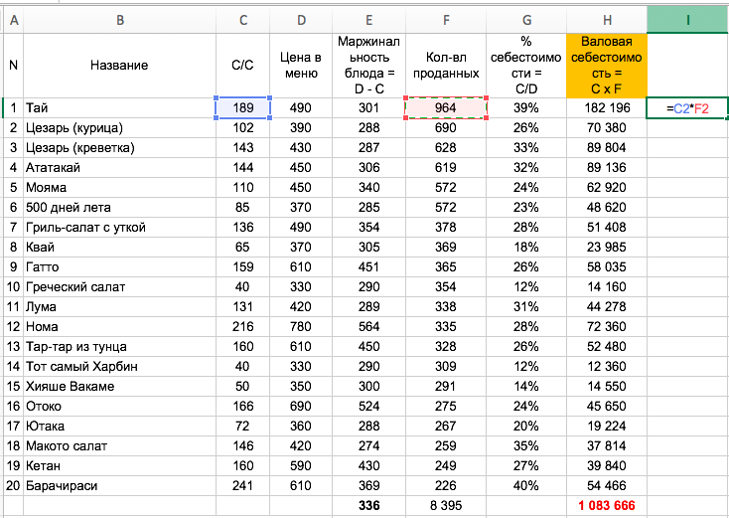
Средняя в группе

Slide 75
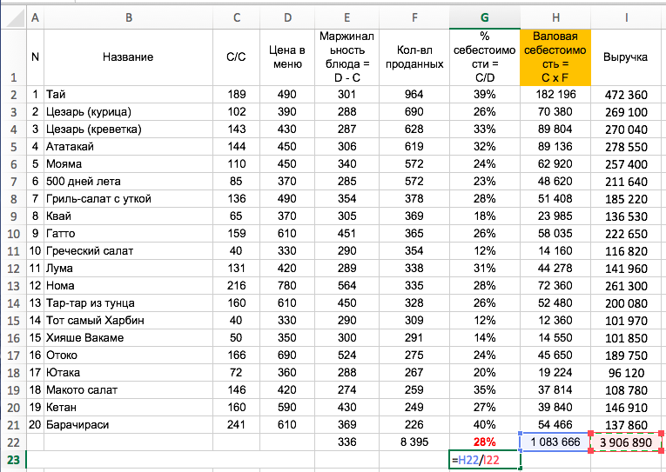
Средняя в группе

Slide 76
8 800 301 13 38
Тема: Портфельный анализ меню ресторана: как анализировать продажи блюд и напитков?
x=141 161 руб.
Проблема
Стандарт
Высокая
Себестоимость блюда (% от цены)
y =28%
Спящие
Прайм
Низкая
Низкая
Высокая
Валовая маржинальность блюда (руб.)
www.welcomepro.ru
Преподаватель: Сергей Ицков itskov@welcomepro.ru

Slide 77
Ранги
8 800 301 13 38
Тема: Портфельный анализ меню ресторана: как анализировать продажи блюд и напитков?
Если валовая маржинальность блюда меньше X (141 161 руб.) – ранг доходности низкий, если наоборот, то высокий.
Если доля себестоимости блюда ниже Y (28%) – ранг себестоимости низкий, если наоборот, то высокий!
www.welcomepro.ru
Преподаватель: Сергей Ицков itskov@welcomepro.ru

Slide 78
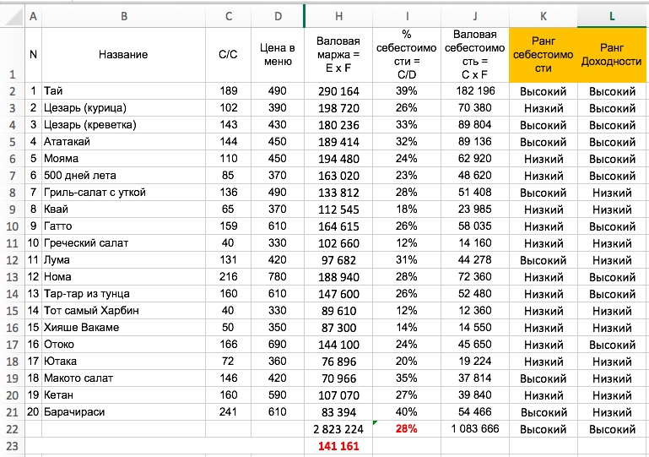
В таблице

Slide 79
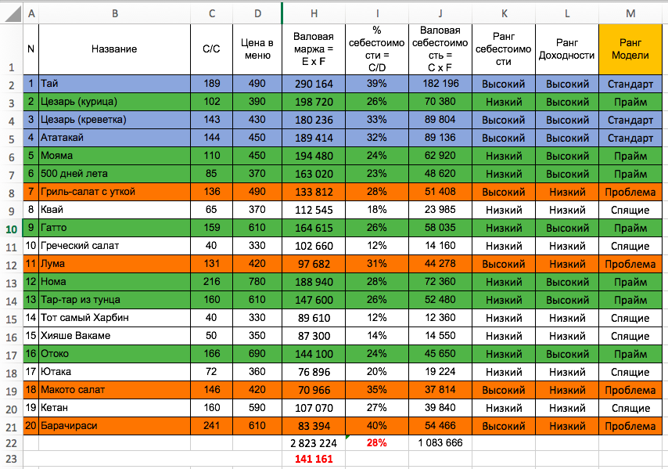

Slide 80
Рекомендации
8 800 301 13 38
Проблема
Стандарт
Удалить из меню
Маржиналость
Высокая
Себестоимость блюда (% от цены)
Спящие
Прайм
(цель)
Низкая
UP-sell
Низкая
Высокая
Валовая маржинальность блюда (руб.)
www.welcomepro.ru
Преподаватель: Сергей Ицков itskov@welcomepro.ru

Slide 81
Недостаток: сильное упрощение
8 800 301 13 38
Проблема
Стандарт
Высокая
Себестоимость блюда (% от цены)
Спящие
Прайм
Низкая
Низкая
Высокая
Валовая маржинальность блюда (руб.)
www.welcomepro.ru
Преподаватель: Сергей Ицков itskov@welcomepro.ru

Slide 82
Решение: границы риска (20%)
8 800 301 13 38
Проблема
Стандарт
Высокая
Себестоимость блюда (% от цены)
Спящие
Прайм
Низкая
Низкая
Высокая
Валовая маржинальность блюда (руб.)
www.welcomepro.ru
Преподаватель: Сергей Ицков itskov@welcomepro.ru

Slide 83
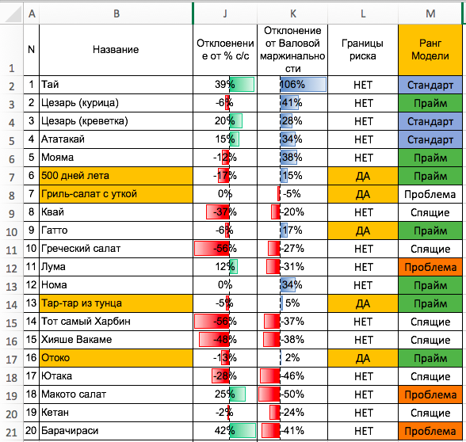
В таблице
8 800 301 13 38
www.welcomepro.ru
Преподаватель: Сергей Ицков itskov@welcomepro.ru

Slide 84
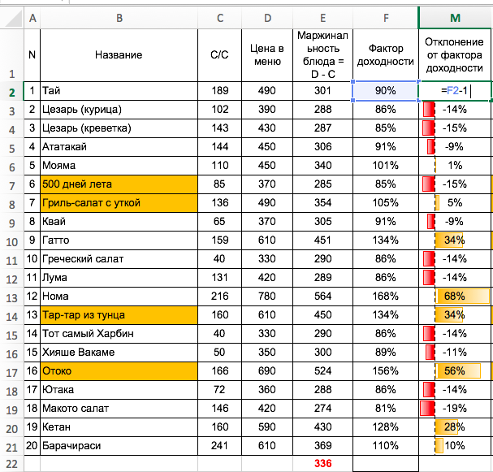
Отклонение от ФД
8 800 301 13 38
www.welcomepro.ru
Преподаватель: Сергей Ицков itskov@welcomepro.ru

Slide 85
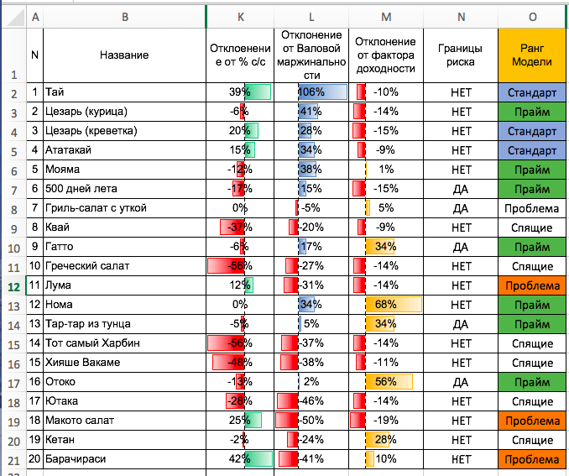
Итого
8 800 301 13 38
www.welcomepro.ru
Преподаватель: Сергей Ицков itskov@welcomepro.ru

Slide 86
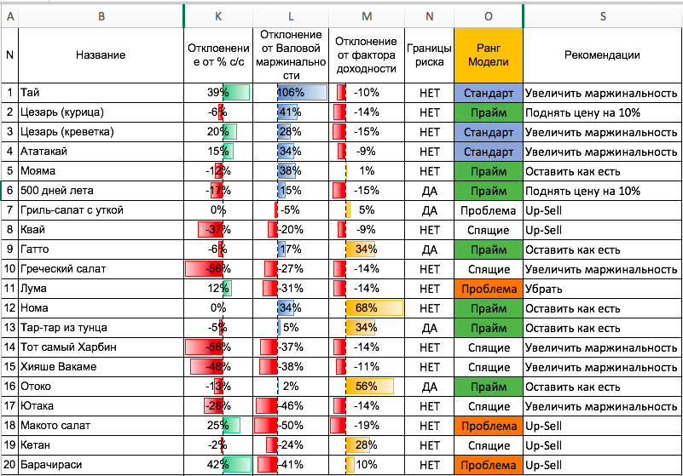

Slide 87
ABC
8 800 301 13 38
Тема: Портфельный анализ меню ресторана: как анализировать продажи блюд и напитков?
www.welcomepro.ru
Преподаватель: Сергей Ицков itskov@welcomepro.ru

Slide 88
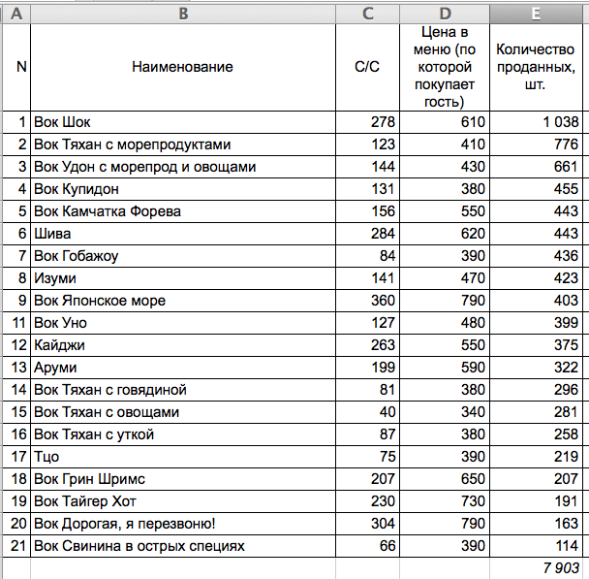
Исходные данные
8 800 301 13 38
Тема: Портфельный анализ меню ресторана: как анализировать продажи блюд и напитков?
www.welcomepro.ru
Преподаватель: Сергей Ицков itskov@welcomepro.ru

Slide 89
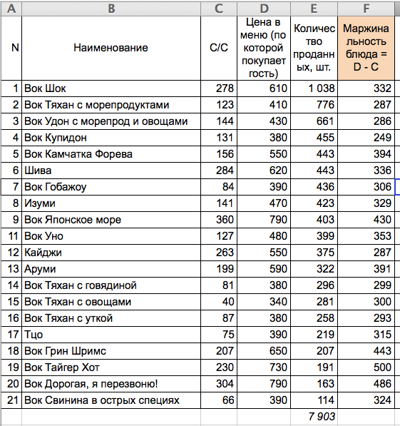
Маржинальность блюда
8 800 301 13 38
www.welcomepro.ru
Преподаватель: Сергей Ицков itskov@welcomepro.ru

Slide 90
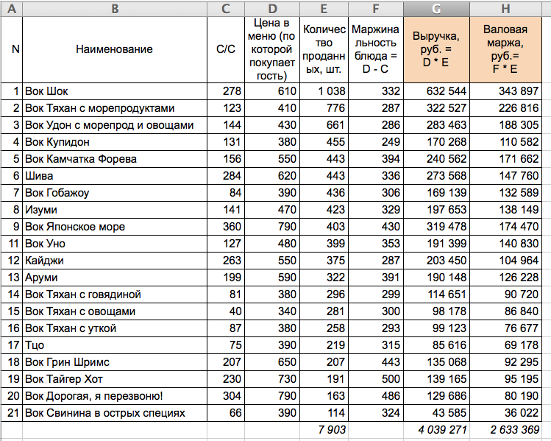
Выручка и валовая маржа
8 800 301 13 38
www.WelcomePro.ru
Преподаватель: Сергей Ицков itskov@welcomepro.ru
hello@welcomepro.ru
8 800 301 13 38
www.welcomepro.ru

Slide 91
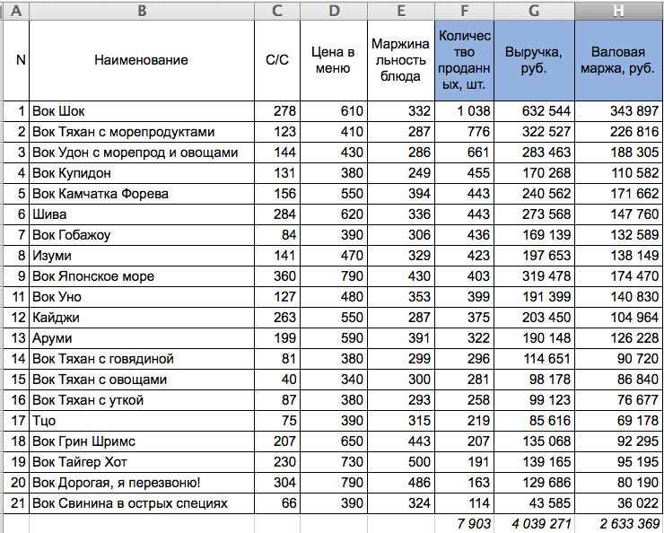
Готово!
8 800 301 13 38
www.WelcomePro.ru
Преподаватель: Сергей Ицков itskov@welcomepro.ru
hello@welcomepro.ru
8 800 301 13 38
www.welcomepro.ru

Slide 92
Определяем границы рангов
8 800 301 13 38
Тема: Портфельный анализ меню ресторана: как анализировать продажи блюд и напитков?
Название рангов |  | Количество | Выручка | Маржа
Ранг А | 50% | 3952 | 2 019 636 | 1 316 685
Ранг B | 30% | 2371 | 1 211 781 | 790 011
Ранг C | 20% | 1581 | 807 854 | 526 674
Всего |  | 7 903 | 4 039 271 | 2 633 369
www.welcomepro.ru
Преподаватель: Сергей Ицков itskov@welcomepro.ru

Slide 93
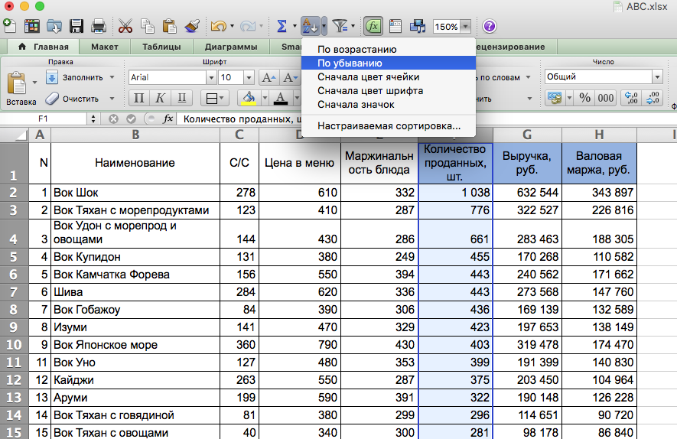
Расставляем ранги
8 800 301 13 38
Преподаватель: Сергей Ицков itskov@welcomepro.ru
hello@welcomepro.ru
8 800 301 13 38
www.welcomepro.ru

Slide 94
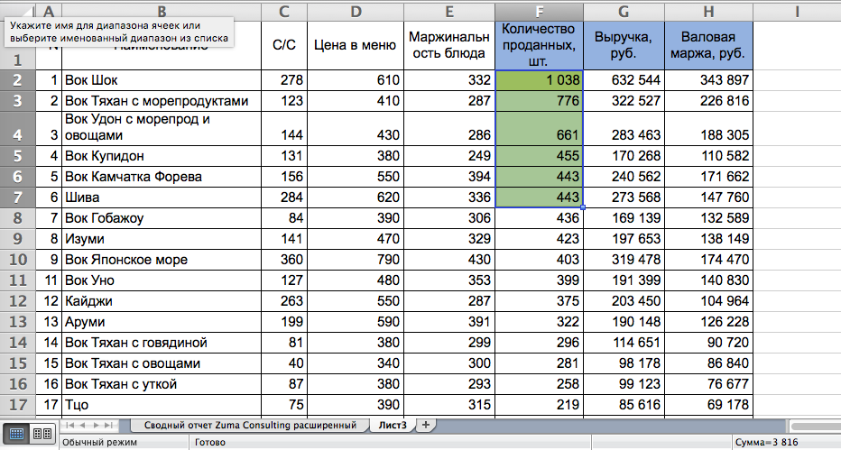
Расставляем ранги 2
8 800 301 13 38
Тема: Портфельный анализ меню ресторана: как анализировать продажи блюд и напитков?
www.welcomepro.ru
Преподаватель: Сергей Ицков itskov@welcomepro.ru

Slide 95

Расставляем ранги 3
8 800 301 13 38
Тема: Портфельный анализ меню ресторана: как анализировать продажи блюд и напитков?
www.welcomepro.ru
Преподаватель: Сергей Ицков itskov@welcomepro.ru

Slide 96

Возвращаем сортировку по количеству
8 800 301 13 38
Преподаватель: Сергей Ицков itskov@welcomepro.ru
hello@welcomepro.ru
8 800 301 13 38
www.welcomepro.ru

Slide 97

Алгоритм работы
8 800 301 13 38
определить гипотезы относительно спроса и предпочтений гостей;
Преподаватель: Сергей Ицков itskov@welcomepro.ru

Slide 98

Подробнее!
8 800 301 13 38
Тема: Портфельный анализ меню ресторана: как анализировать продажи блюд и напитков?
www.welcomepro.ru
Преподаватель: Сергей Ицков itskov@welcomepro.ru

Slide 99

Актуальность цен
8 800 301 13 38
Тема: Портфельный анализ меню ресторана: как анализировать продажи блюд и напитков?
www.welcomepro.ru
Преподаватель: Сергей Ицков itskov@welcomepro.ru

Slide 100

Для корректировки цены
hello@welcomepro.ru
8 800 301 13 38

Slide 101

Полная картинка
hello@welcomepro.ru
8 800 301 13 38

Slide 102

Полная картинка
hello@welcomepro.ru
8 800 301 13 38

Slide 103
8 800 301 13 38
Тема: Портфельный анализ меню ресторана: как анализировать продажи блюд и напитков?
Сводный отчет
Zuma Consulting
www.welcomepro.ru
Преподаватель: Сергей Ицков itskov@welcomepro.ru

Slide 104
Актуальность методики
8 800 301 13 38
Тема: Портфельный анализ меню ресторана: как анализировать продажи блюд и напитков?
Параметр | ABC-Анализ | Касавана-Смит | Д. Павесик | Сводная модель Zuma Consulting
Количество | + | + | - | +
Выручка | + | - | - | +
Валовая маржа | + | - | + | +
Маржинальность шт. | - | + | + | +
Себестоимость шт. | - | - | + | +
www.welcomepro.ru
Преподаватель: Сергей Ицков itskov@welcomepro.ru

Slide 105


Slide 106

Дополняем данными
www.WelcomePro.ru
hello@welcomepro.ru
8 800 301 13 38

Slide 107

Итого

Slide 108

8 800 301 13 38
KNOW-HOW
www.welcomepro.ru
Преподаватель: Сергей Ицков itskov@welcomepro.ru

Slide 109
Методика анализа
8 800 301 13 38
Тема: Портфельный анализ меню ресторана: как анализировать продажи блюд и напитков?
Основная рекомендация – зависит от рангов модели Павесика и Касаваны-Смита;
Проверка рекомендации – степень отклонения от фактора доходности и средней цены в группе;
Контрольная проверка – ранги ABC-анализа;
Проверка «гастрономических факторов» (реальная стоимость блюда, специалитеты и прочее) и границ риска
www.welcomepro.ru
Преподаватель: Сергей Ицков itskov@welcomepro.ru

Slide 110

www.WelcomePro.ru
hello@welcomepro.ru
8 800 301 13 38

Slide 111
27 подсказок ABC
8 800 301 13 38
Тема: Портфельный анализ меню ресторана: как анализировать продажи блюд и напитков?
 | РАНГ А
 | AAA | Оставить как есть
 | AAB | Увеличить маржинальность блюда
 | ABA | Стимулировать продажи
 | ABB | Увеличить маржинальность блюда
 | ABC | Увеличить маржинальность блюда
 | ACC | Блюдо с низкой стоимостью относительно других блюд в меню, необходимо изменить комплект выхода
 | ACB | Блюдо с низкой стоимостью относительно других блюд в меню, необходимо изменить комплект выхода
 | AAC | Очень низкая наценка, срочно увелчить маржинальность
 | ACA | -
 | РАНГ B
 | BAA | Стимулировать продажи
 | BAB | Увеличить маржинальность блюда
www.welcomepro.ru
Преподаватель: Сергей Ицков itskov@welcomepro.ru

Slide 112

Итого
8 800 301 13 38
www.welcomepro.ru
Преподаватель: Сергей Ицков itskov@welcomepro.ru

Slide 113


Slide 114

Итоги
8 800 301 13 38
www.welcomepro.ru
Преподаватель: Сергей Ицков itskov@welcomepro.ru

Slide 115
+ 10% к прибыли каждый месяц
8 800 301 13 38
Тема: Портфельный анализ меню ресторана: как анализировать продажи блюд и напитков?
Руководство с пошаговой инструкцией создания отчетов в Excel (67 страниц)
Детальные рекомендации по рангам
Сводная карта ZC и ABC-анализа
Рабочие таблицы с формулами
Пример анализа меню товарной группы
www.welcomepro.ru
Преподаватель: Сергей Ицков itskov@welcomepro.ru

Slide 116
Важно!
8 800 301 13 38
Тема: Портфельный анализ меню ресторана: как анализировать продажи блюд и напитков?
Не знаете что делать – не делайте ничего ☺
www.welcomepro.ru
Преподаватель: Сергей Ицков itskov@welcomepro.ru

Slide 117

www.MOZG.rest
Все отчеты в 1 клик = 0 времени = 0 рублей

Slide 118
Есть вопросы? Спроси!
8 800 301 13 38
Тема: Портфельный анализ меню ресторана: как анализировать продажи блюд и напитков?
напишите письмо на почту;
укажите тему;
укажите номер слайда;
задайте вопрос.
www.welcomepro.ru
Преподаватель: Сергей Ицков itskov@welcomepro.ru

Slide 119
Эту тему дополняют:
8 800 301 13 38
Тема: Портфельный анализ меню ресторана: как анализировать продажи блюд и напитков?
Разработка концепции ресторана. Часть 1: создайте живую и актуальную концепцию
Курс «Анализ продаж как инструмент маркетинга»: как анализировать продажи ресторана?
Стратегия ценообразования: как продавать выгодно для себя и для гостей?
www.welcomepro.ru
Преподаватель: Сергей Ицков itskov@welcomepro.ru

Slide 120

Все мастер-классы открыты!
8 800 301 13 38
Тема: Портфельный анализ меню ресторана: как анализировать продажи блюд и напитков?
www.welcomepro.ru
Преподаватель: Сергей Ицков itskov@welcomepro.ru

